Slide 1
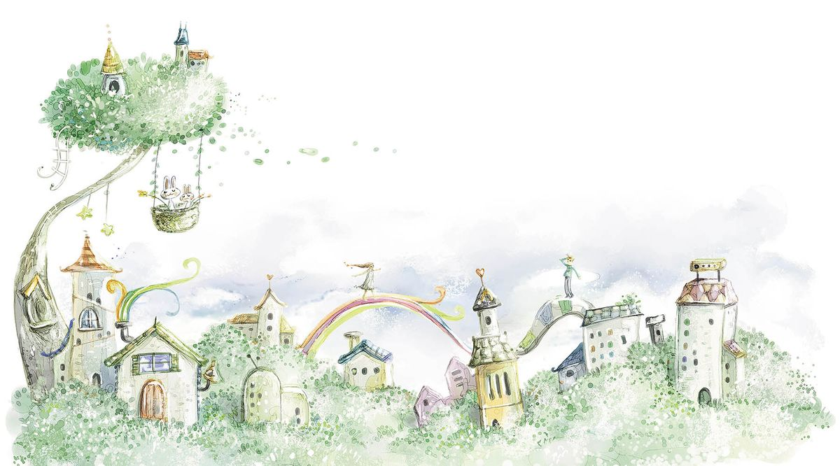
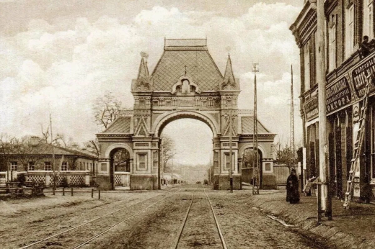
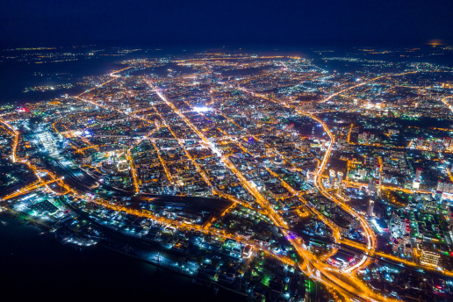
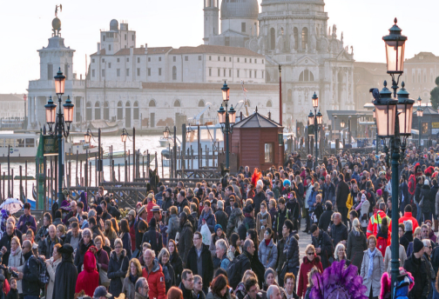
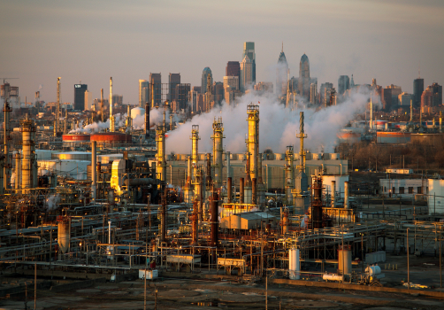
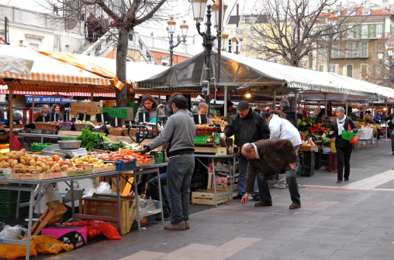
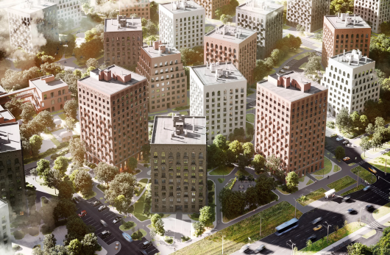
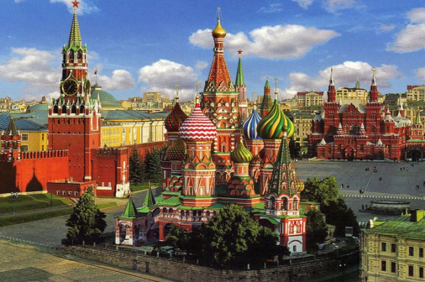
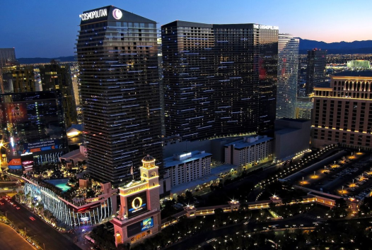
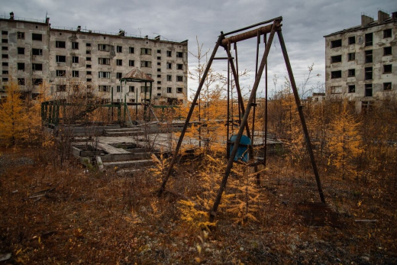
Crossword
1
 |  |  |  |  |  |  |  |  |  |  |  |  |  |  | 4
 |  |  |  |  |  |  |  |  |  |  |  |  | 9
 |  |  |  |  |  |  |  |  |  |  |  | 2
 |  |  |  |  |  |  |  |  | 3
 |  |  |  |  |  |  | 1
 |  |  |  |  |  | 7
 |  |  |  | 5 |  |  |  |  |  |  |  |  | 6
8
2
4
3
8
6
5
9
7

Slide 2

1
 |  |  |  |  |  |  |  |  |  |  |  |  |  |  | 4
 |  |  |  |  |  |  |  |  |  |  |  |  | 9 | c | o | s | m | o | p | o | l | i | t | a | n
 |  |  |  |  |  |  |  |  |  |  |  |  |  |  | v
 |  |  |  |  |  |  |  |  |  |  |  | 2 |  |  | e
 |  |  |  |  |  |  |  |  | 3 |  |  | b |  |  | r
 |  |  |  |  |  |  | 1 | h | i | s | t | o | r | i | c
 |  |  |  |  |  |  |  |  | n |  |  | o |  |  | r
 |  |  |  |  |  | 7 |  |  | d |  |  | m |  |  | o
 |  |  |  |  |  | s |  |  | u |  |  |  |  |  | w
 |  |  |  |  |  | h |  |  | s |  |  |  |  |  | d
 |  |  |  | 5 | c | a | p | i | t | a | l |  | 6 | n | e | w
 |  |  |  |  |  | n |  |  | r |  |  |  |  |  | d
8 | m | a | r | k | e | t |  |  | i
 |  |  |  |  |  | y |  |  | a
 |  |  |  |  |  |  |  |  | l
2
4
3
8
6
5
9
7

